Slide 1
Лекція
Основні виводи і організація пам'яті мікроконтролерів

Slide 2
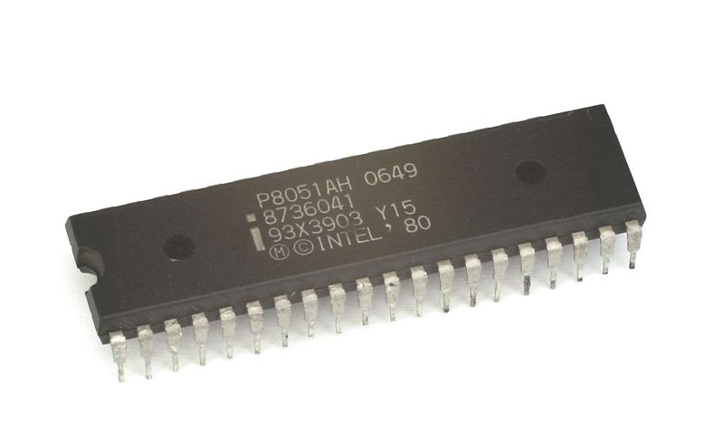
Intel MCS-51 (i8051) — сімейство мікроконтролерів, розроблених фірмою Intel 1980 року для використання у вбудованих системах. Дані мікроконтролери були досить популярними у 90-х роках, згодом їх витіснили розвиненіші аналоги фірм «Microchip Technology» і «Atmel».
МК 8051 виконаний по Н-МОП технології і конструктивно є ВІС з 40
виводами.
Основними функціональними модулями МК 8051 є:
· швидкодіючий восьми розрядний АЛП;
· вбудований генератор тактових імпульсів (ГТІ), до входів
якого підключається зовнішній кварцовий резонатор;
· резидентна пам'ять даних РПД (внутрішнє ОЗП) об'ємом 128 байт;
· резидентна пам'ять програм РПП (внутрішній ПЗП) об'ємом 4К байт;
· вбудований контролер переривань, що дозволяє одночасно обробляти
запити переривання від восьми джерел;
· два 16-розрядні таймери-лічильники Т0 і Т1;
· універсальний адаптер послідовного інтерфейсу типу RS-232 (УАПП);
· чотири 8-розрядні двонапрямлені порти вводу/виводу. Р0, Р1,Р2, Р3.

Slide 3
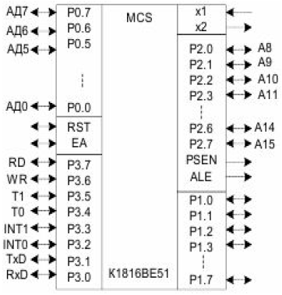
RST (Reset)– вхідний сигнал початкової установки на цей вхід має бути
поданий сигнал «1» на протязі 20мс.
Х1 і Х2 - виводи для підключення зовнішнього кварцового резонатора.
Р0.0 - Р0.7 – лінії двонапрямленого 8-розрядного порту Р0.
Р1.7 - Р1.0 - лінії 8-розрядного квазідвонапрямленого порту вводу/виводу
Р2.0 - Р2.7 – лінії 8-розрядного квазідвонапрямленого порту Р2.
P3.0 - P3.7 – лініє 8-розрядного квазідвонапрямленого порту Р3.
ALE (Address Latch Enable ) – дозвіл фіксації адреси.
PSEN - вихідний сигнал читання інформації із зовнішньої пам'яті
програм.
–MOV - для звернення до РПД;
-MOVX - для звернення до ЗПД;
–MOVC - для звернення до констант, розміщених в ПП.
Рис. 1 Виводи мікросхеми МК

Slide 4
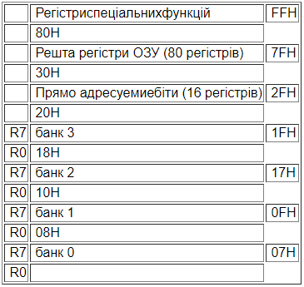
Організація пам'яті МК 8051
Програмна модель МК 8051 містить резидентну пам'ять програм та
резидентну пам'ять даних, в якій також розташовані регістри спеціальних функцій.
Пам'ять даних ПД розділяють на:
– резидентну (РПД) – тобто вбудовану, об'ємом 128 байт з адресами
00Н - 7FH;
– зовнішню (ЗПД), об'ємом до 64 Кбайт, з адресами 0000Н = 0FFFFH.
Молодші 32 байти ОЗУ даних згруповані в 4 банки (Банк 0 ... Банк 3).
Команди програми можуть звертатися до регістрів, використовуючи їх символічні імена R0 ... R7. При цьому в регістрі PSW повинні бути встановлені біти RS0 і RS1, що визначають, до якого банку даних здійснюється звернення. Такий механізм адресації дозволяє економити пам'ять програм.
Наступні 16 байт ОЗУ допускають звернення до них як в побайтное режимі, так і в побітному. Ця область ОЗУ використовується МК51 при виконанні операцій над бітами. Кожен біт має свою адресу.

Slide 5
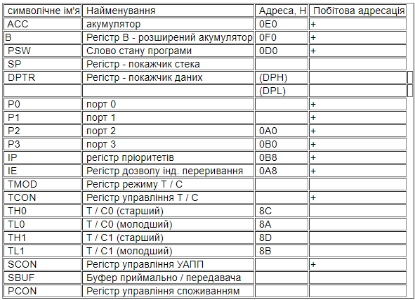
Регістри спеціальних функцій також мають свої адреси, наведені в таблиці

Slide 6
Регістри спеціальних функцій.
Акумулятор AСС є 8-розрядним регістром, який є джерелом операнда і месцем фіксації результату при виконанні арифметичних, логічних операцій і ряду операцій передачі даних. Крім того, лише з використанням акумулятора можуть бути виконані операції зрушень, перевірки на нуль, формування прапорця паритету і тому подібне. Дозволяє прямо адресувати свої окремі біти. Наприклад, для звернення до біта 3 акумулятора в команді записують АСС.3, або E3
Регістр B - 8-розрядний регістр, використовуваний у поєднанні з акумулятором при виконанні операцій ноження і ділення для зберігання другого вхідного операнда і розміщенням інших 8-мі бітів результату. У інших операціях регістр B є звичайним регістром загального призначення.
Покажчик (вказівник) даних DPTR (Data PoinTeR) призначений для зберігання 16-розрядної адреси зовнішньої пам'яті даних і складається з двох програмно доступних 8-розрядних регістрів
- старшого DPH (Data Pointer High);
- молодшого DPL (Data Pointer Low).
Покажчик (вказівник) стека SP (Stack Pointer) . Перед записом інформації в стек, значення SP збільшується на одиницю (SP:=SP+1), після читання інформації із стека значення зменшується на одиницю (SP:=SP-1). Такий режим роботи із стеком називається «Предінкрементний / постдекрементний».
Регістри портів P0, P1, P2, P3 дозволяють опитувати і керувати 4х8=32 лініями вводу/виводу. обміну інформацією МК. Звертатись до регістрів портів можна такими ж командами, як і до комірок пам’яті.

Slide 7
Регістр слова статуса PSW (Program Status Word) - - слово стану
програми, що складається з 7-ми прапорців (ознак) і розташовується по адресі
0D0H.
РС – регістр лічильника команд (16-розрядний), до РСФ не належить, автоматично змінюється в процесі виконання програми. Ніколи прямо не адресується, змінюється неявно командами умовного і безумовного переходів, а також виклику і повернення з підпрограм.
Мова асемблера мікроконтролера 8051
<мітка> <операція> <операнди> ;<коментар>
Поле <операція> <операнди> є головним полем рядка. Поле <операція>
містить мнемонічне позначення команди або директиви асемблера, яке є
скороченням (абревіатурою) повного англійського найменування виконуваної
дії. Наприклад:
MOV - move - переслати,
JMP - jump - перейти,
DB - define byte - визначити байт.

Slide 8
Розрізняють наступні способи адресації даних:
• регістровий,
• прямий,
• непрямо-регістровий
• безпосередній
• неявний
Регістрова адресація забезпечує звернення до байтового вмісту регістрів AСС, B або регістрів R0-R7 вибраного банку, до 2-байтового вмісту регістра DPTR і до бітового вмісту прапорця еренесення C.
Пряма адресація застосовується для звернення до байтового вмісту 128-ми байт резидентної пам'яті даних або 21 регістра спеціальних функцій, а також до бітового вмісту 16-ти комірок РПД або 11-ти РСФ, що допускають побітове звернення.
Непрямо-регістрова адресації забезпечує звернення до байтового вмісту 128-мі комірок РПД, при цьому адреса використовуваної комірки визначається вмістом покажчика стека SP або одного з регістрів R0, R1 вибраного банку.
При безпосередній адресації дані, призначені для обробки, безпосередньо вказуються в полі <операнди> і можуть бути представлені в ньому числом, символічним ім'ям або вираженням з обов'язковим префіксом #.
Неявна адресація в типовому випадку пов’язана із звертанням до акумулятора. Дуже часто акумулятор передбачається у самій КОП (коді операції) команди. В такому випадку замість АСС використовуться позначення
А. Інший приклад – неявна зміна вмісту РС командами умовного і безумовного переходів, а також виклику і повернення з підпрограм.

Slide 9
